Slide 1

UVOD V KNJIŽEVNOST
URŠKA PERKO

Slide 2
KAJ JE KNJIŽEVNOST oz. LITERATURA?
Književnost ali literatura sta sopomenki, pa vendar nimata povsem enakega pomena.
KNJIŽEVNOST (po SSKJ) je umetnost, ki ima za izrazno sredstvo besedo, jezik. To je vse, kar je zapisano v knjigah.
LITERATURA je celota umetniških, znanstvenih, poljudnih del. Beseda izhaja iz latinske besede „litera“, ki pomeni črka. Lahko bi rekli, da je literatura vse, kar je zapisano s črkami.

Slide 3
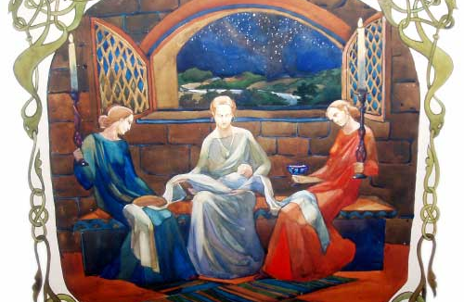

Glede na avtorja književnost delimo na:
UMETNA ALI AVTORSKA
(avtor je znan)
LJUDSKA ALI NEAVTORSKA
(avtor ni znan)

Slide 4



Glede na obliko književnost delimo na:
POEZIJA ali VEZANA BESEDA
(verzi, kitice, avtorja imenujemo pesnik)
PROZA ali NEVEZANA BESEDA
(povedi, odstavki, poglavja, avtorja imenujemo pisatelj)
DRAMATIKA
(dialogi, besedilo razdeljeno na vloge, prizore, dejanja; avtor se imenuje dramatik)

Slide 5
Glede na vsebino in način podajanja snovi delimo književnost na:
EPIKA
Pripoveduje o dogodkih, osebah, krajih.
DRAMATIKA
Prikazuje dejanja in odnose med ljudmi.
LIRIKA
Izpoveduje notranje občutke, čustva, razpoloženja.

